Slide 1
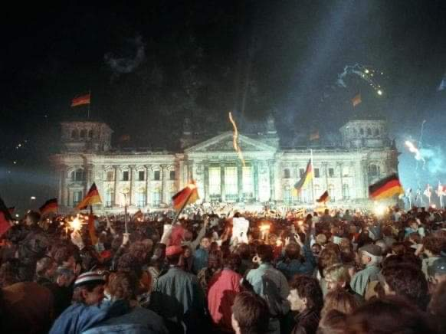
Tag der Deutschen einheit

Slide 2
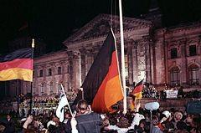
In der Zeit von 1949-1990 war Deutschland in zwei Staaten geteilt: die Bundesrepublik Deutschland (BRD) und die Deutsche Demokratische Republik (DDR). 1989 ist die Berliner Mauer gefallen und damit hat man die Grenze zwischen Ost- und Westdeutschland geöffnet. Am 3. Oktober 1990 hat sich Deutschland wiedervereinigt. Seitdem ist der 3. Oktober, der Tag der Deutschen Einheit, Deutschlands Nationalfeiertag.

Slide 4
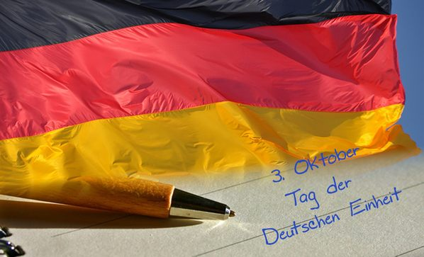
https://youtu.be/bevp4WB7QPk
https://youtu.be/rd5aR5BpV8w

Slide 5
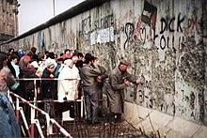
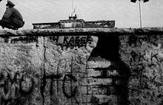
Berliner Mauer

Slide 6
Tag der Deutsche Einheit 2020
https://youtu.be/g-KIS1bUOl4

Slide 7
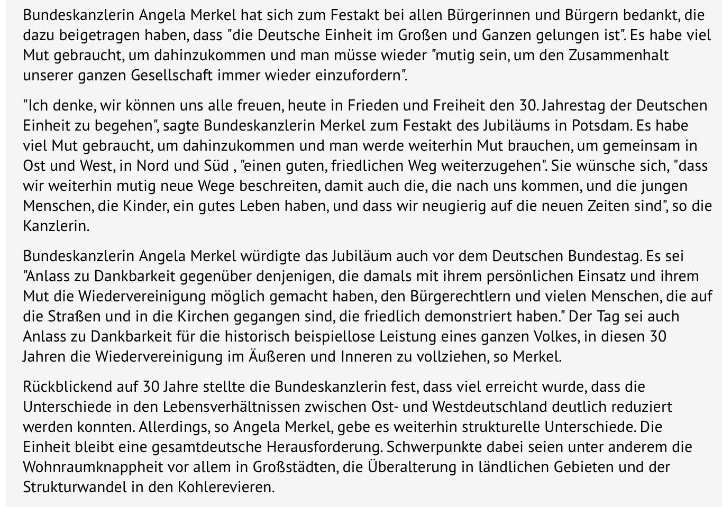
Rede von Bundeskanzlerin Merkel anlässlich des Festakts zum Tag der Deutschen Einheit 2020 in Potsdam

Slide 8
Wie viel hat die deutsche Einheit kostet?

Slide 9
Danke für Ihre Aufmerksamkeit

